Slide 1

用心服务 因您而变
上实物业品牌故事演讲
演讲者：梁艳文

Slide 2


Slide 3

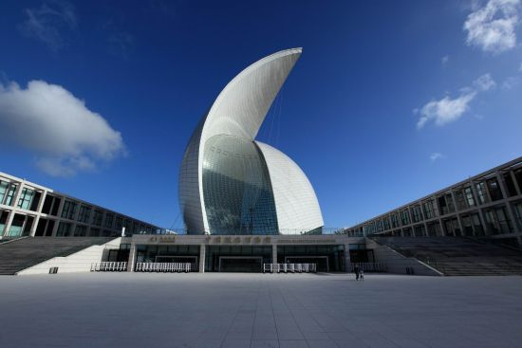
中国航海博物馆

Slide 4
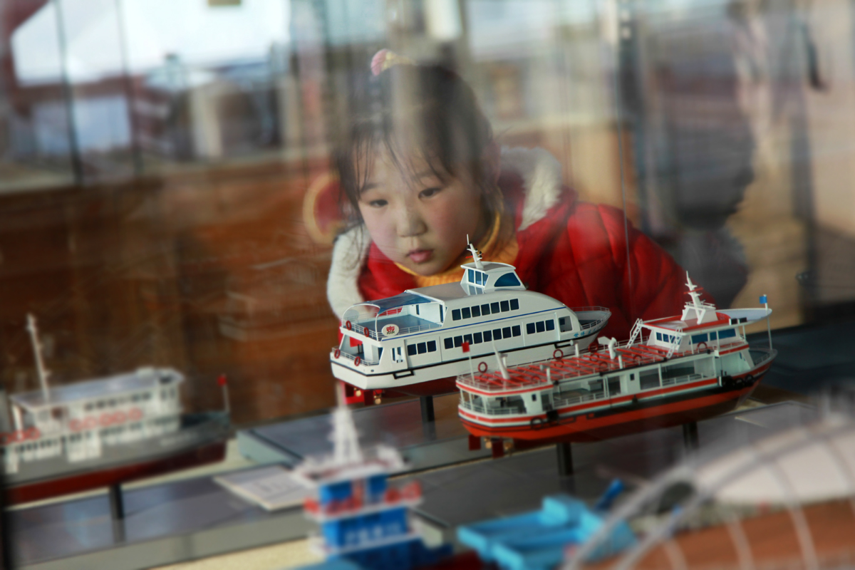
孩子眼中的航海世界

Slide 5
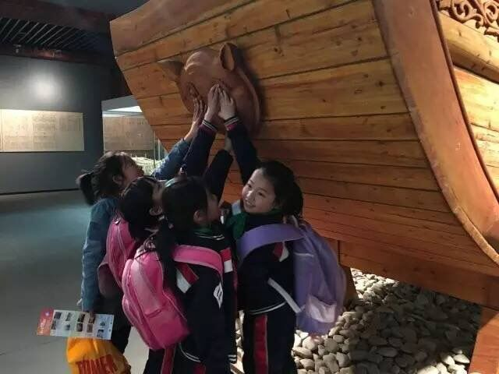

Slide 6
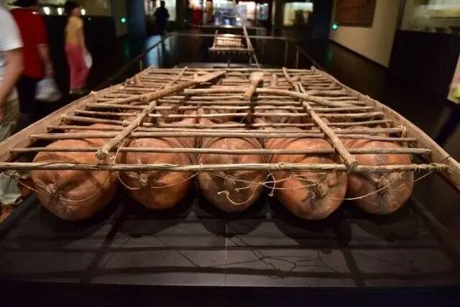
羊皮筏子

Slide 7
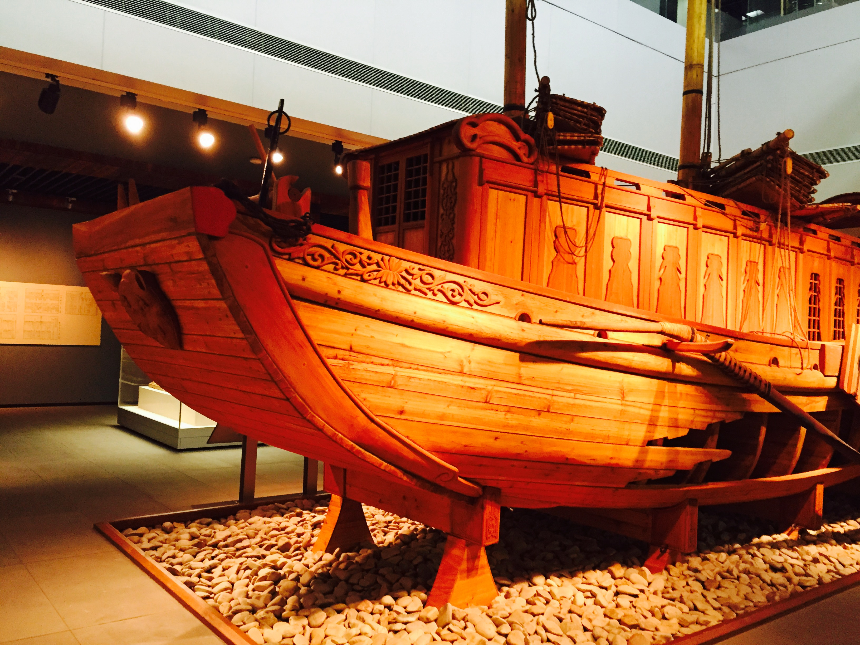
明代快船

Slide 8
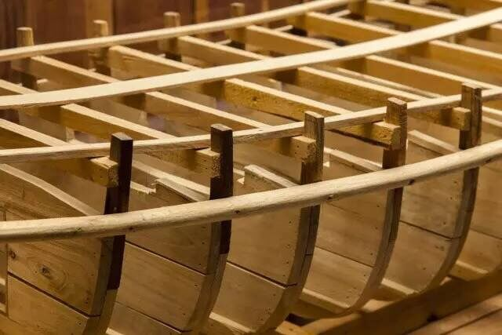
水密隔舱

Slide 9
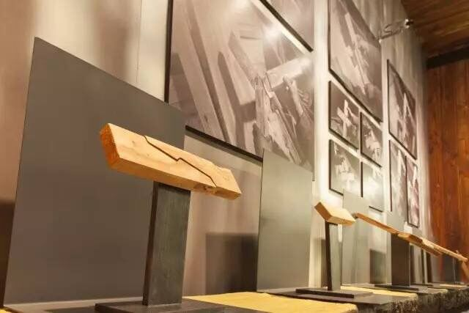
榫 卯 连 接

Slide 10
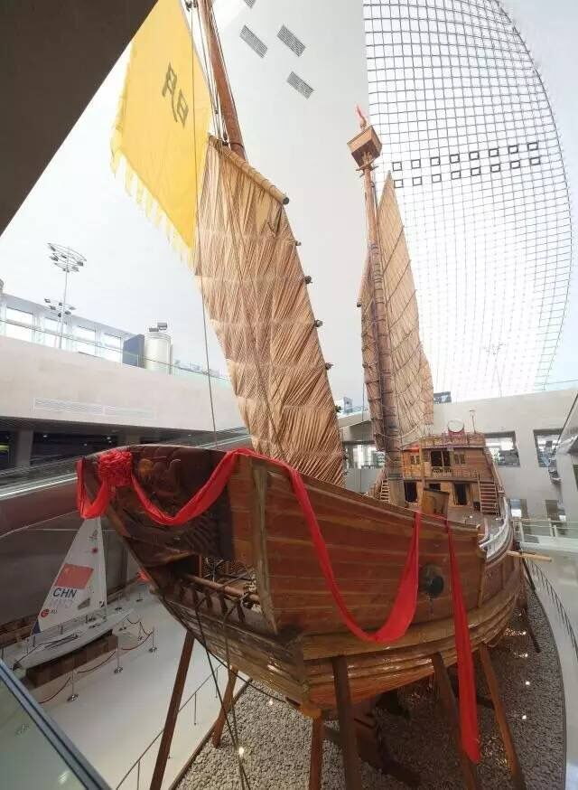

Slide 11
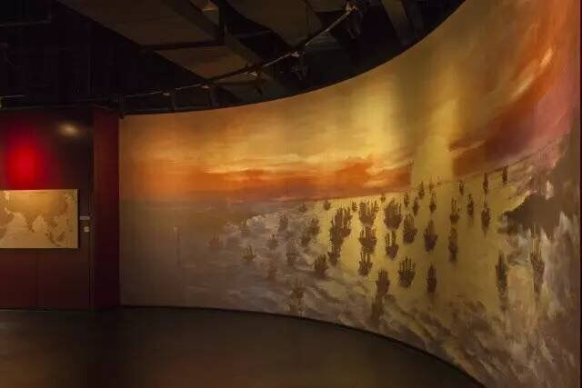
郑和船队下海起航场景

Slide 12
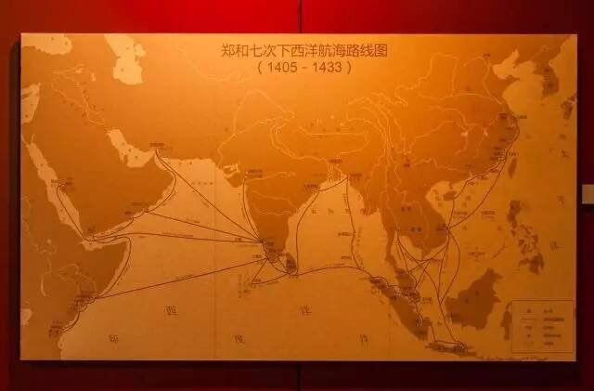
郑和七次下西洋航海路线图

Slide 13
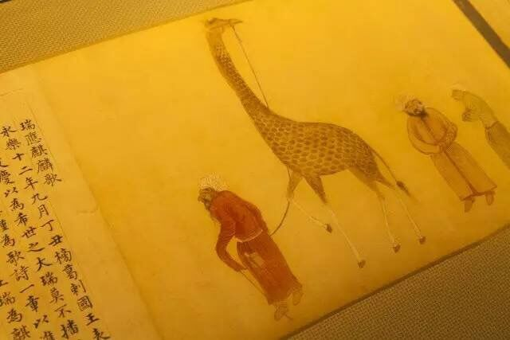

Slide 14
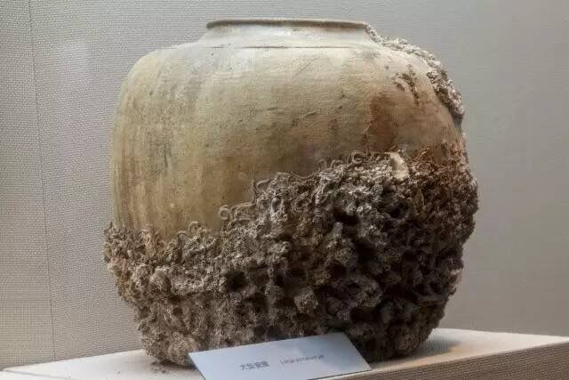

Slide 15
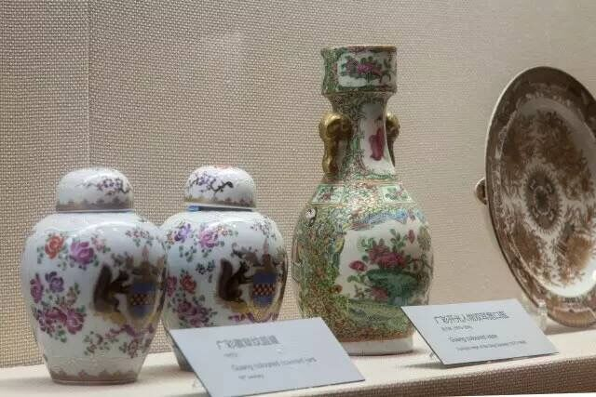

Slide 16
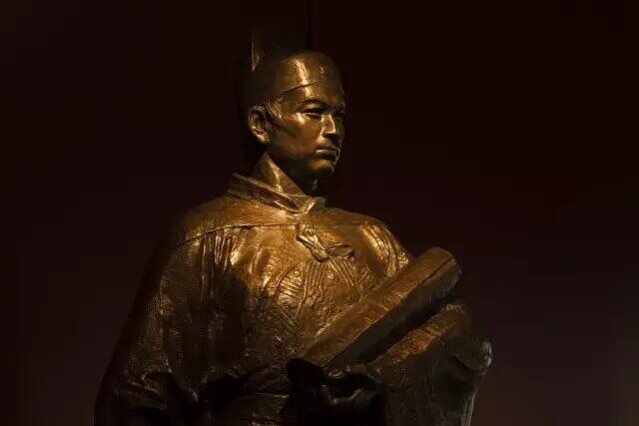
郑和下西洋

Slide 17

感谢聆听
谢谢大家

